Slide 1
4장. 딥러닝 기초
Review Note

Slide 2
PREVIEW
딥러닝
다층 퍼셉트론에 은닉층을 여러 개 추가하면 깊은 신경망이 됨
딥러닝은 깊은 신경망을 학습시키는 알고리즘
딥러닝은 새로운 응용을 창출하고 인공지능 제품의 성능을 획기적으로 향상 → 현대 기계 학습을 주도
왜 딥러닝?
데이터 증가
GPU 등장
다양한 규제 기법 개발

Slide 3
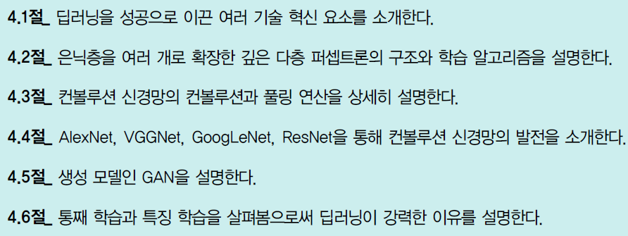

Slide 4
4.1 딥러닝의 등장
4.1.1 딥러닝의 기술 혁신 요인
4.1.2 특징 학습의 부각

Slide 5
4.1 딥러닝의 등장
배경
1980년대에 이미 깊은 신경망 아이디어 등장
하지만 실현 불가능 (깊은 신경망은 학습이 안 됨)
그레이디언트 소멸 문제
작은 훈련집합
과다한 계산 시간(값비싼 슈퍼컴퓨터)
이런 실망스러운 상황에서도 꾸준한 연구
학습률에 따른 성능 변화 양상
모멘텀의 영향
은닉 노드 수에 따른 성능 변화
데이터 전처리의 영향
활성함수의 영향
규제 기법의 영향 등
딥러닝의 원리, 응용, 역사, 미래 전망을 살피려면 [LeCun2015]

Slide 6
4.1.1 딥러닝의 기술 혁신 요인
요인
컨볼루션 신경망이 딥러닝의 가능성을 엶 (부분 연결로 인한 매개 변수 감소, 가중치 공유)
값싼 GPU의 등장
인터넷 덕분으로 학습 데이터가 크게 늘어남
계산은 단순한데 성능은 더 좋은 활성함수 (그레디언트 소멸 문제 완화)
과잉적합을 방지하는데 효과적인 다양한 규제 기법 (e.g. weight decay, dropout, early stopping, data augmentation, ensemble, …)
층별 예비학습(layerwise pretrianing) 기법 개발 (DBN 모델; 현재는 잘 쓰이진 않음)

Slide 7
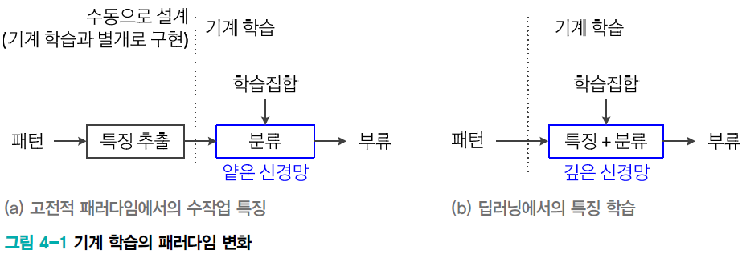
4.1.2 특징 학습의 부각
기계 학습의 패러다임의 변화
고전적인 다층 퍼셉트론
은닉층은 특징 추출기 (3.3.4절의 [그림 3-16])
얕은 구조이므로 센서로 획득한 원래 패턴을 그대로 입력하면 낮은 성능
따라서 사람이 수작업 특징^{hand-crafted} ^{feature} 을 구상하고 구현하여 신경망에 입력함
현대 기계 학습 (딥러닝)
특징 추출을 학습으로 설계 ← 특징 학습
원래 패턴이 신경망의 입력 ← 통째 학습^{end-to-end learning}

Slide 8
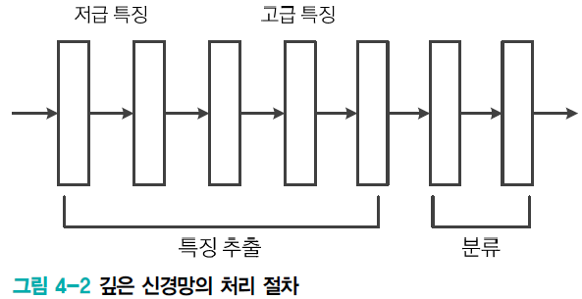
4.1.2 특징 학습의 부각
특징 학습^{feature learning} (또는 표현 학습^{representation learning})
앞단계 은닉층은 에지나 코너와 같은 저급 특징^{low-level} ^{feature} 추출
뒷단계 은닉층은 추상적인 형태의 고급 특징^{high-level} ^{feature} 을 추출
특징 학습이 강력해짐에 따라
기존 응용에서 획기적인 성능 향상
영상 인식, 음성 인식, 언어 번역 등
새로운 응용 창출
분류나 회귀뿐 아니라 생성 모델이나 화소 수준의 영상 분할
CNN과 LSTM의 협력 모델 ([그림 8-24]의 자연 영상에 주석 달기 응용) 등이 가능해짐

Slide 9
4.2 깊은 다층 퍼셉트론
4.2.1 구조와 동작
4.2.2 학습

Slide 10
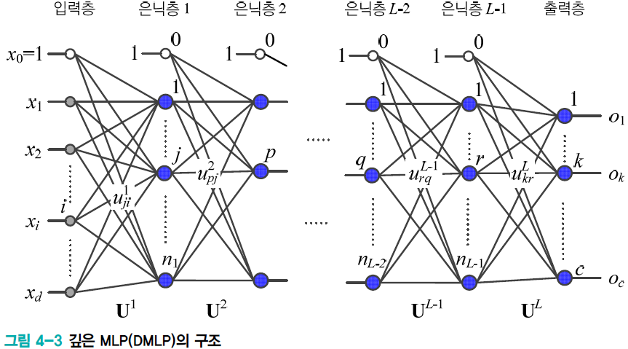
4.2.1 구조와 동작
깊은 MLP(DMLP, deep MLP)의 구조
입력층(d+1개의 노드)과 출력층(c개의 노드)
L-1개의 은닉층 (입력층은 0번째 은닉층, 출력층은 L번째 은닉층으로 간주)
l번째 은닉층의 노드 수를 n_{l}로 표기

Slide 11
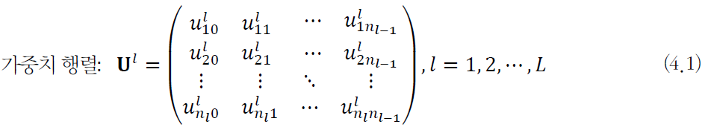
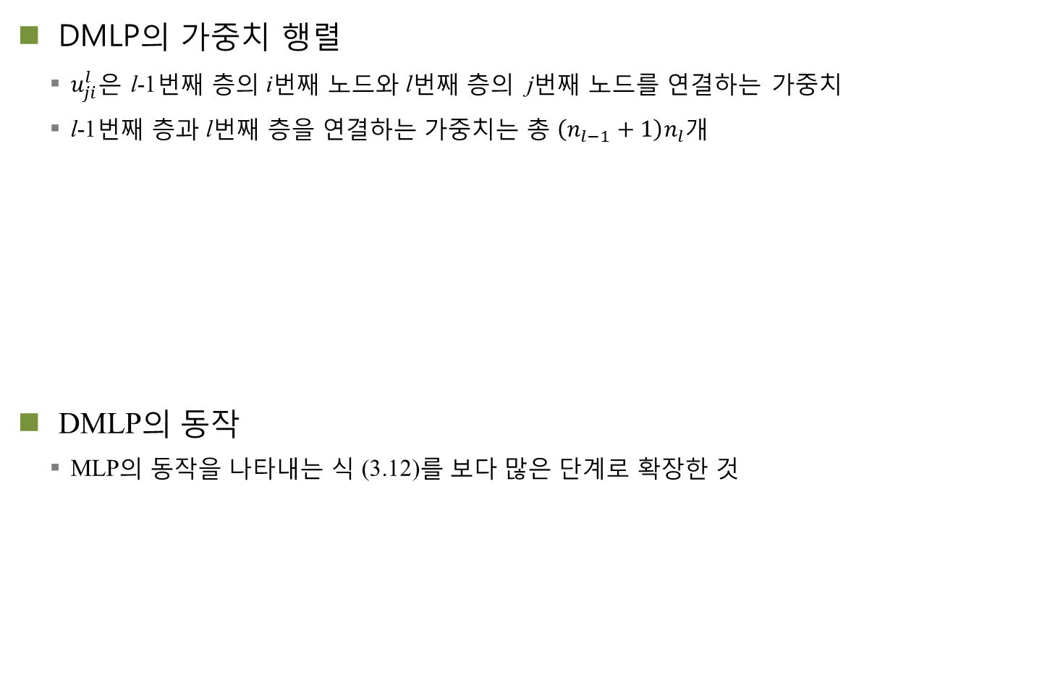
4.2.1 구조와 동작
DMLP의 가중치 행렬
$u_{ji}^{l}$은 l-1번째 층의 i번째 노드와 l번째 층의 j번째 노드를 연결하는 가중치
l-1번째 층과 l번째 층을 연결하는 가중치는 총 $\left(n_{l−1}+1\right)n_{l}$개
DMLP의 동작
MLP의 동작을 나타내는 식 (3.12)를 보다 많은 단계로 확장한 것

Slide 12
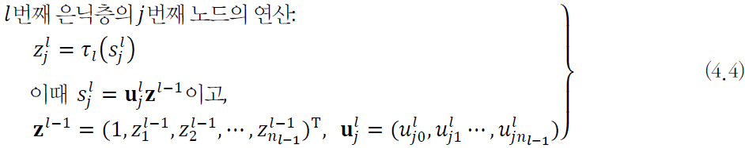
4.2.1 구조와 동작
동작을 구체적으로 쓰면,
입력층의 특징 벡터를 내부 표현으로 바꾸어 쓰면,
l번째 층의 j번째 노드가 수행하는 연산
행렬 표기를 이용하여 l번째 층의 연산 전체를 쓰면,

Slide 13
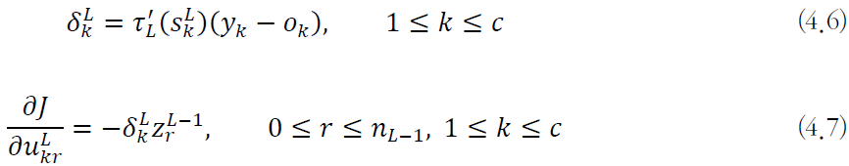
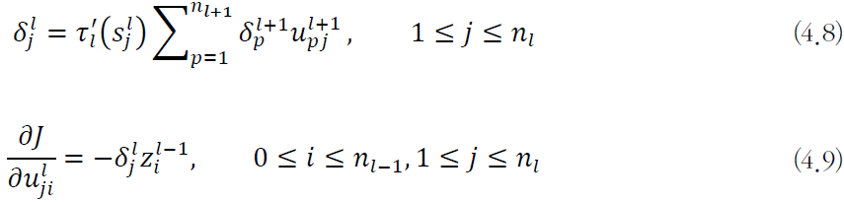
4.2.2 학습
DMLP 학습은 3장의 MLP 학습과 비슷
DMLP는 그레이디언트 계산과 가중치 갱신을 더 많은 단계에 걸쳐 수행
오류 역전파 알고리즘
L번째 층(출력층)의 그레이디언트 계산
l+1번째 층의 정보를 이용하여 l번째 층의 그레이디언트 계산 (l=L-1,L-2,…,1)

Slide 14
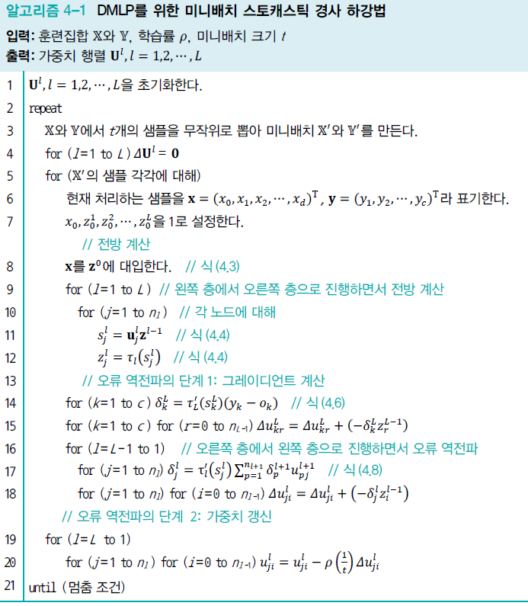
4.2.2 학습
식 (4.6)~식 (4.9)의 오류 역전파 공식을 이용한 학습 알고리즘

Slide 15
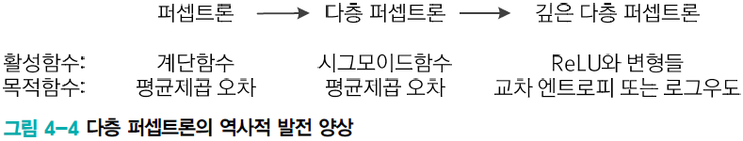
4.2.2 학습
역사적 고찰
학습 알고리즘의 주요 개선
CNN의 부상
예) MNIST 인식 경쟁
2010년 784-2500-2000-1500-1000-500-10 구조의 DMLP 0.35% 오류율
2011년 CNN 0.35% 오류율
2012년 35개 CNN을 이용한 앙상블 모델 0.23% 오류율 [Ciresan2012]
예) ILSVRC 자연영상 인식 경쟁([그림 4-30]): CNN이 DMLP보다 확연히 우월
CNN모델 자체가 DMLP보다 좋다는 어떠한 과학적 증가는 없다. 단지, CNN이 매개변수가 적어서 현재 기술로 학습이 더 쉽다는 설명만 가능하다. 만약에, 학습 알고리즘과 컴퓨터 성능, 데이터 측면이 개선된다면 DMLP가 CNN을 이미지에서도 능가할 수도 있다.

Slide 16
4.3 컨볼루션 신경망
4.3.1 컨볼루션층
4.3.2 풀링층
4.3.3 전체 구조

Slide 17
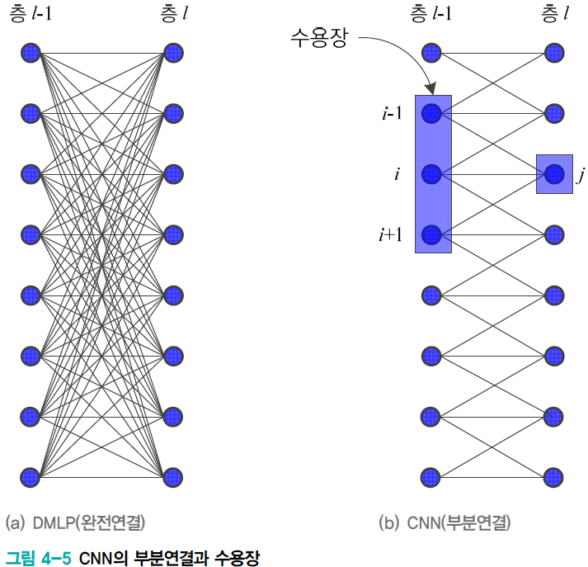
4.3 컨볼루션 신경망CNN(convolutional neural network)
DMLP와 CNN의 비교
DMLP
완전연결 구조로 높은 복잡도
학습이 매우 느리고 과잉적합 우려
CNN
컨볼루션 연산을 이용한 부분연결(희소 연결) 구조로 (1)모델 복잡도 크게 낮춤
컨볼루션 연산은 (2)좋은 특징 추출
CNN
격자^{grid} 구조(영상, 음성 등)를 갖는 데이터에 적합
수용장은^{receptive field} 인간시각과 유사
가변 크기의 입력 처리 가능
쉽게 생각해서, 하나의 뉴런은 하나의 엣지 특징을 추출하는 일을 한다고 볼 수 있다 (물론 실제론 이렇게 hard하게 일이 구분되어 있지는 않는다)
격자 구조는 한 요소와 이웃 요소의 관련성이 깊다.
이미지도 격자 구조인데, 만약 MNIST의 데이터를 순서를 임의로 섞으면 많은 정보를 잃게 된다.
음성(텍스트)은 1차원 격자 구조이다. 1차원이더라도 격자구조이면 임의로 섞으면 많은 정보를 잃는다
DMLP는 1차원 입력만 가능하지만, CNN은 1차원, 2차원, 3차원의 입력도 가능하다
데이터가 격자구조가 아니라면 CNN을 사용할 마땅한 이유가 없다.

Slide 18
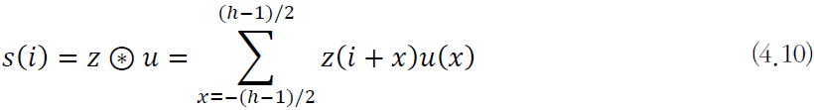
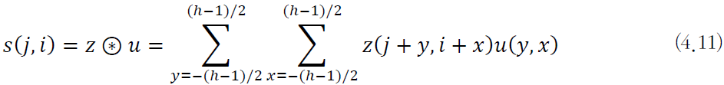
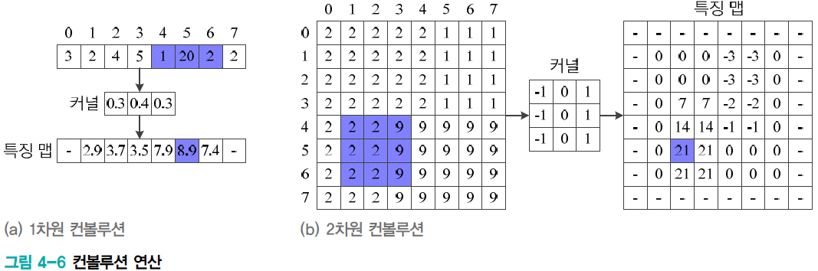
4.3.1 컨볼루션층
컨볼루션 연산
컨볼루션은 해당하는 요소끼리 곱하고 결과를 모두 더하는 선형 연산
식 (4.10)과 식 (4.11)에서 u는 커널, z는 입력, s는 출력(특징 맵)
커널(kernel), 필터(filter), 윈도(window)라 부른다
1차원 입력
커널이 대칭을 이루도록 보통 h는 홀수
2차원 입력
사실, z(i+x)은 cross correlation인데, 여기서는 컨볼루션과 구분없이 사용한다

Slide 19
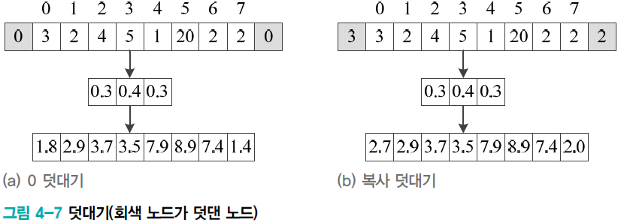
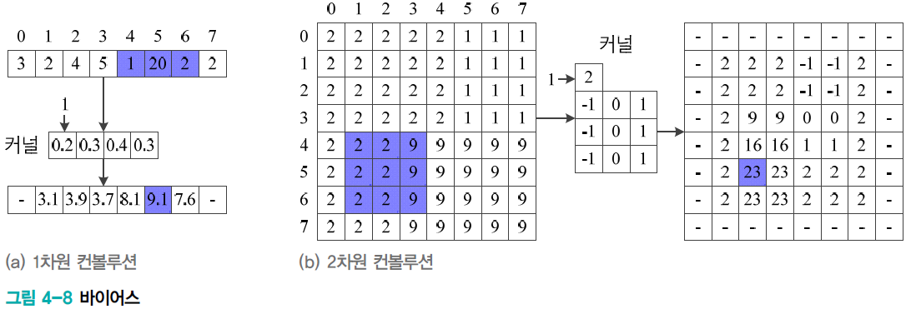
4.3.1 컨볼루션층
덧대기
가장자리에서 영상의 크기가 줄어드는 효과 방지
바이어스 추가

Slide 20
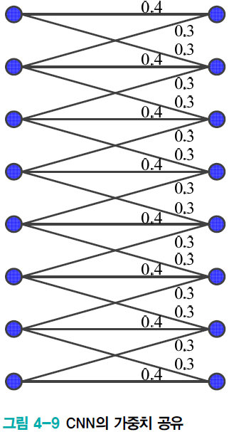
4.3.1 컨볼루션층
가중치 공유^{weight sharing} (묶인 가중치^{tied} ^{weight})
모든 노드가 동일한 커널을 사용(즉 가중치를 공유)하므로 매개변수는 3개에 불과
모델의 복잡도가 크게 낮아짐

Slide 21
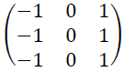
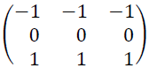
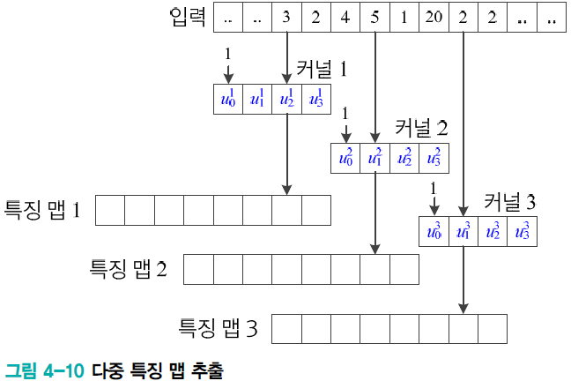
4.3.1 컨볼루션층
다중 특징 맵 추출
커널의 값에 따라 커널이 추출하는 특징이 달라짐
예) 수직방향, 수평방향 에지 추출
따라서 하나의 커널만 사용하면 너무 빈약한 특징이 추출됨
[그림 4-10]은 3개 커널을 사용하여 3개 특징 맵을 추출하는 상황
실제로는 수십~수백 개의 커널을 사용
1차원 커널 (0.3, 0.4, 0.3)은 단지 스무딩하는 효과를 줌
예전에는 이러한 커널들의 값들을 사람이 직접 디자인했으나, 딥러닝에서는 데이터에 의해 자동으로 학습한다.

Slide 22
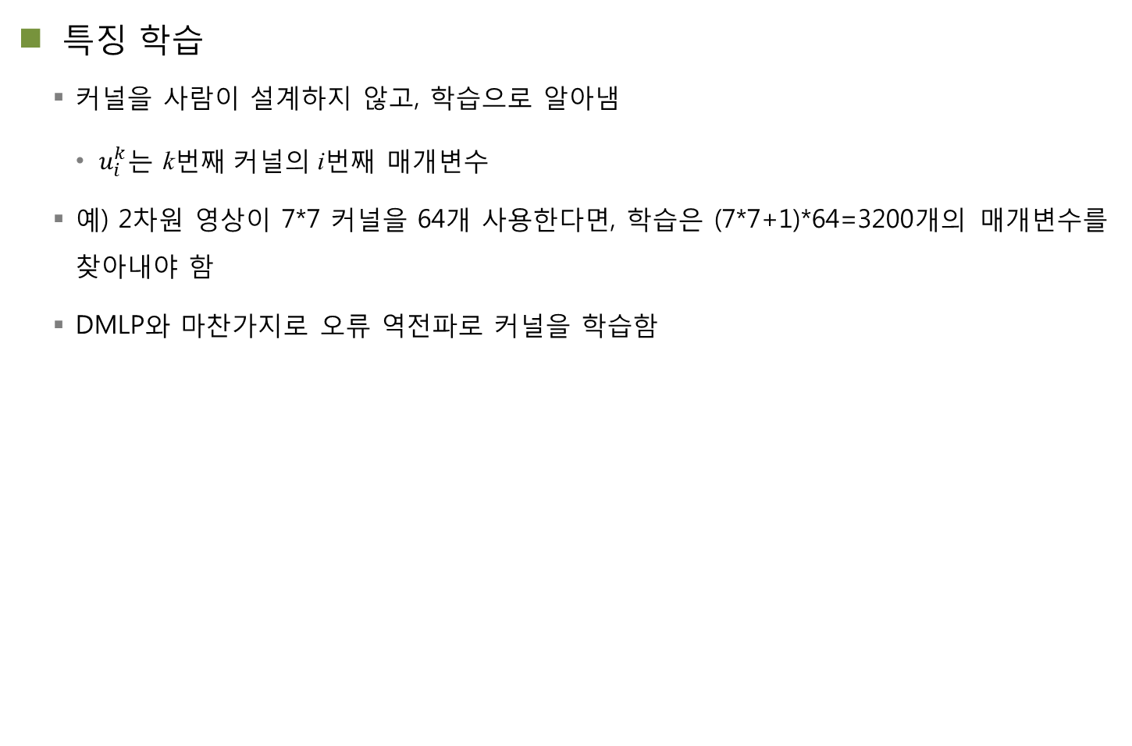
4.3.1 컨볼루션층
특징 학습
커널을 사람이 설계하지 않고, 학습으로 알아냄
$u_{i}^{k}$는 k번째 커널의 i번째 매개변수
예) 2차원 영상이 7*7 커널을 64개 사용한다면, 학습은 (7*7+1)*64=3200개의 매개변수를 찾아내야 함
DMLP와 마찬가지로 오류 역전파로 커널을 학습함

Slide 23
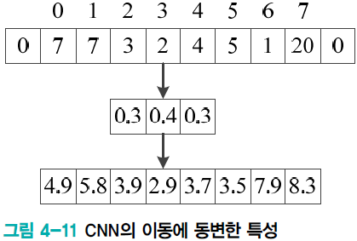
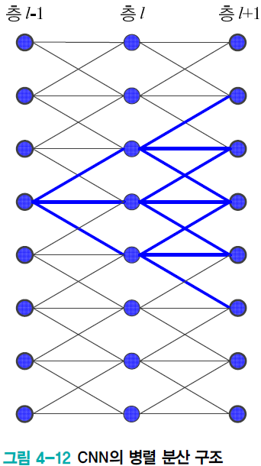
4.3.1 컨볼루션층
컨볼루션 연산에 따른 CNN의 특성
이동에 동변^{translation equivariant} (신호가 이동하면 이동 정보가 그대로 특징 맵에 반영) → 영상 인식에서 물체 이동이나 음성 인식에서 발음 지연에 효과적으로 대처
병렬분산 구조
각 노드는 독립적으로 계산 가능하므로 병렬 구조
노드는 깊은 층을 거치면서 전체에 영향을 미치므로 분산 구조
이동에 동변
c(t(x)) = t(c(x))
c는 컨볼루션, t는 이동
동변과 불변의 의미를 이해.
컨볼루션 연산의 결과는 동변이지만, 최종 인식 결과는 불변(invariant)이어야 한다.
컨볼루션이 희소한 연결 구조를 가지므로, 입력층의 한 노드가 미치는 영향력의 범위가 좁게 제한된다고 생각할 수 있다. 하지만, 깊은 구조를 가질수록 영향력 범위가 층을 거듭해나가면서 점점 커지면서 마지막에는 맵 전체에 영향을 준다.
-> 이 때문에 CNN은 깊은 구조를 가지는 것이 좋다.

Slide 24
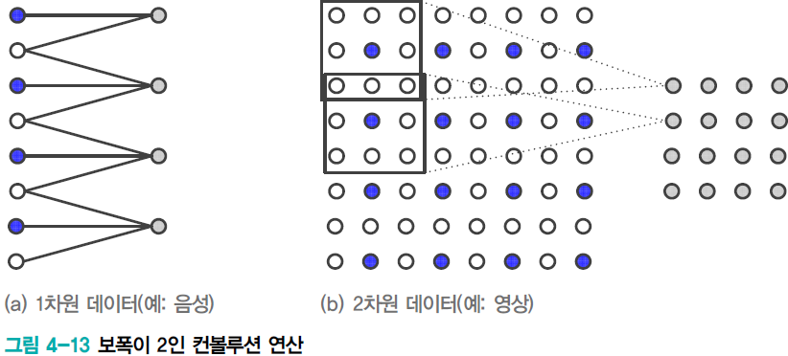
4.3.1 컨볼루션층
큰 보폭에 의한 다운샘플링
지금까지는 모든 화소에 커널 적용 → 보폭을 1로 설정한 셈
[그림 4-13]은 보폭이 2인 상황
일반적으로 보폭이 k이면, k개 마다 하나씩 샘플링하여 커널 적용 → 2차원 영상의 경우 특징 맵이 1/k²로 작아짐

Slide 25
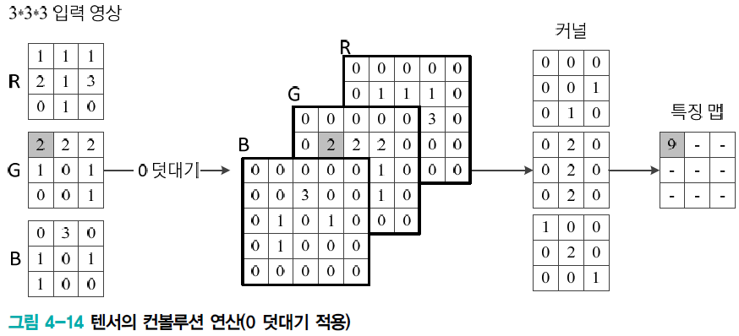
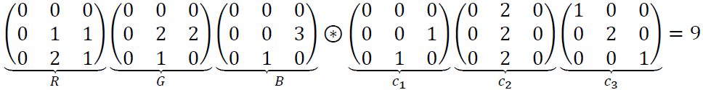
4.3.1 컨볼루션층
텐서에 적용
3차원 이상의 구조에도 적용 가능
예) RGB 컬러 영상은 3*m*n의 3차원 텐서 ([그림 4-14])
특징 맵의 회색 노드의 계산 예시

Slide 26
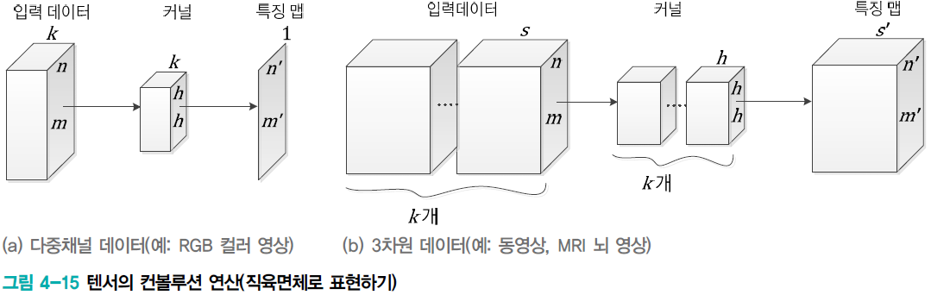
4.3.1 컨볼루션층
3차원 구조의 데이터에 적용
채널이 k개인 3차원 격자 구조([그림 4-15(a)])
[그림 4-14]를 블록 형태로 다시 그린 것 (예, RGB 컬러 영상)
4차원 텐서로 표현하는 데이터 ([그림 4-15(b)])
예) 컬러 동영상(3*s*m*n), MRI 뇌영상 (1*s*m*n)
k*h*h*h 커널을 s*m*n 공간을 이동하면서 적용
보통 하나의 커널은 입력 데이터의 k개수와 같은 k개의 묶음으로 구성된다.
아닌가?
4차원 데이터에서는 s가 아닌 h로 설정함. 아마 4번째 차원의 개수는 k개로 동일시하는 것은 똑같다. (조금 헤깔릴 수 있음; 신경쓸 것)

Slide 27
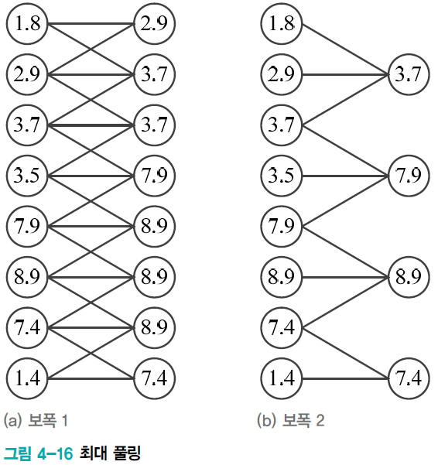
4.3.2 풀링층
풀링 연산
[그림 4-16]은 최대 풀링 예
최대 풀링, 평균 풀링, 가중치 평균 풀링 등
보폭을 크게 하면 다운샘플링 효과

Slide 28
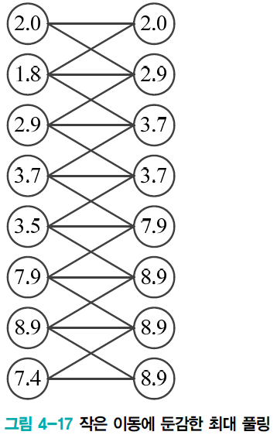
4.3.2 풀링층
풀링 연산의 특성
풀링은 상세 내용에서 요약통계^{summary statistics} 를 추출함
매개변수가 없음
특징 맵의 수를 그대로 유지함 (특징 맵마다 독립적으로 풀링 연산을 적용)
작은 이동에 둔감 → 물체 인식이나 영상 검색 등에 효과적임
풀링은 잡음뿐만 아니라 지나치게 상세한 정보를 포함한 특징 맵에서 요약통계를 추출한다
게다가 특징 맵이 작아지므로 속도 향상과 메모리 효율에도 기여한다

Slide 29
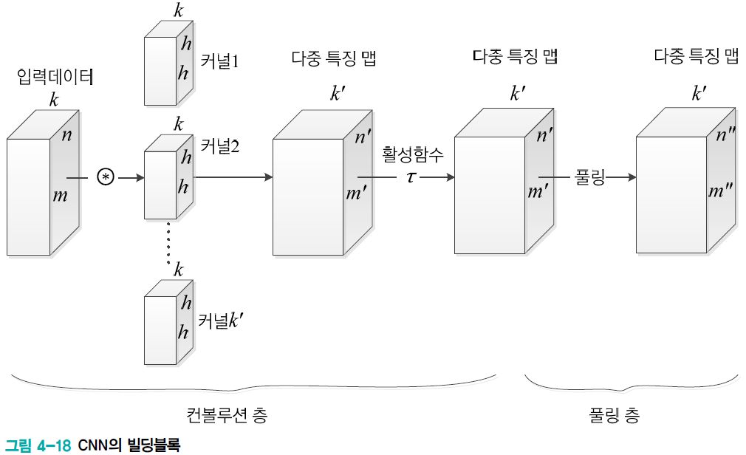
4.3.3 전체 구조
빌딩블록
CNN은 빌딩블록을 이어 붙여 깊은 구조를 만듬
[그림 4-18]은 전형적인 빌딩블록: 컨볼루션층 → 활성함수(주로 ReLU 사용) → 풀링층
다중 커널을 사용하여 다중 특징 맵을 추출함
입력데이터 z축의 사이즈가 k에서 k’로 변환된 것을 주목하자.

Slide 30
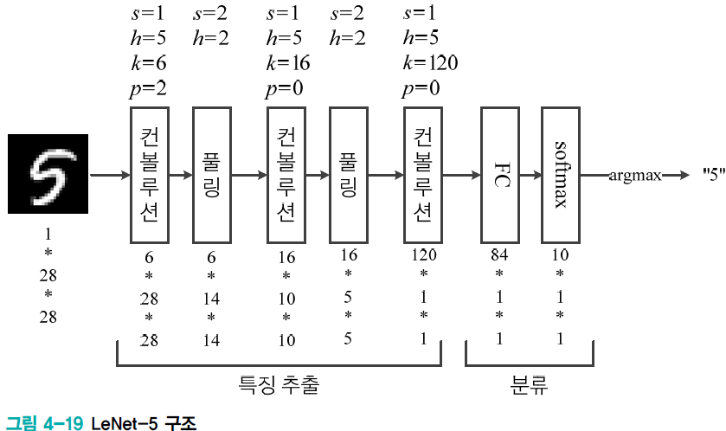
4.3.3 전체 구조
초창기 CNN 사례로서 LeNet-5
특징 추출: C-P-C-P-C의 다섯 층을 통해 28*28 명암 맵을 120차원의 특징 벡터로 변환
분류: 은닉층이 하나인 MLP
CNN의 첫 번째 성공사례: 필기 숫자 인식기 만들어 수표 인식 자동화 시스템 구현
k가 컨볼루션 층마다 매번 바뀌는 것을 알 수 있다. (점차 증가한다)
분류를 MLP로 할 지 SVM으로 할지 tree로 할지도 선택할 수 있다.

Slide 31
4.3.3 전체 구조
가변 크기의 데이터 다루기
DMLP는 특징 벡터의 크기가 달라지면 연산 불가능
CNN은 가변 크기를 다룰 수 있는 강점
컨볼루션층에서 보폭을 조정한다거나, 풀링층에서 커널이나 보폭을 조정하여 특징 맵 크기를 조절
단지, CNN은 내부적으로 컨볼루션과 풀링층에서 입력 크기를 자유자제로 조정할 수 있다. (마스크 크기 또는 보폭을 적절히 수정하면서)
FC층만 입력 크기를 고정하며 된다.
하지만, 일반적으로 CNN도 입력 크기를 고정한다.

Slide 32
4.4 컨볼루션 신경망 사례연구
4.4.1 AlexNet
4.4.2 VGGNet
4.4.3 GoogLeNet
4.4.4 ResNet

Slide 33
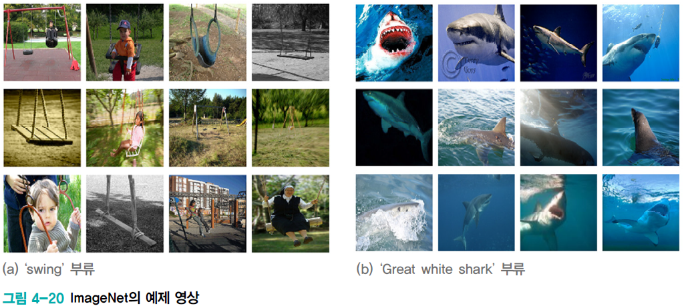
4.4 컨볼루션 신경망 사례연구
자연영상 분류라는 도전적 문제
ImageNet 데이터베이스
2만 부류에 대해 부류별로 500~1000장의 영상을 인터넷에서 수집하여 구축하고 공개
ILSVRC 대회 (CVPR 학술대회에서 개최)
1000부류에 대해 분류, 검출, 위치 지정 문제: 1순위와 5순위 오류율로 대결
120만 장의 훈련집합, 5만 장의 검증집합, 15만 장의 테스트집합
우승: AlexNet(2012) → Clarifi팀(2013) → GoogLeNet&VGGNet(2014) → ResNet(2015)
우승한 CNN은 프로그램과 가중치를 공개함으로써 널리 사용되는 표준 신경망이 됨

Slide 34
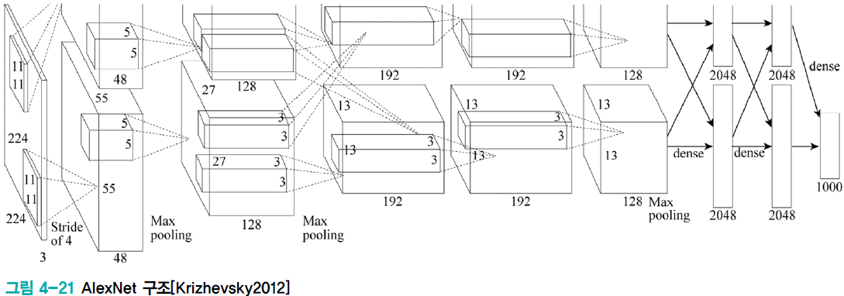
4.4.1 AlexNet
구조
컨볼루션층 5개와 완전연결(FC)층 3개
8개 층에 290400-186624-64896-43264-4096-4096-1000개의 노드 배치
컨볼루션층은 200만개, FC층은 6500만개 가량의 매개변수
FC층에 30배 많은 매개변수 → 향후 CNN은 FC층의 매개변수를 줄이는 방향으로 발전
넓게 봤을 때 딥러닝 모델은 모델 복잡도는 늘리면서 매개 변수를 최대한 줄이는 쪽으로 연구를 진행.
그래서 CNN이 탄생.
CNN계열에서도 마지막 FC층의 매개변수를 줄이기 위해 연구를 진행.

Slide 35
4.4.1 AlexNet
AlexNet이 학습에 성공한 요인
외부 요인
ImageNet이라는 대용량 데이터베이스
GPU를 사용한 병렬처리 (두 번째와 세 번째 컨볼루션층 사이에서 정보 교환)
내부 요인
활성함수로 ReLU 사용
지역 반응 정규화^{local} ^{response} ^{normalization} 기법 적용
과잉적합 방지하는 여러 규제 기법 적용
데이터 확대(잘라내기와 반전으로 2048배로 확대, PCA를 이용한 영상 컬러값 변환으로 확대)
드롭아웃 등
테스트 단계에서 앙상블 적용
[그림 5-26]과 [그림 12-5]
2~3%만큼 오류율 감소 효과

Slide 36
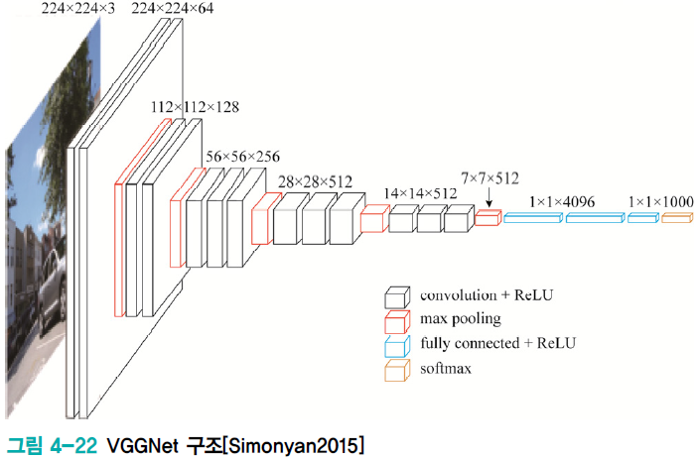
4.4.2 VGGNet
VGGNet의 핵심 아이디어
(모든 컨볼루션층이) 3*3의 작은 커널을 사용하여 신경망을 더욱 깊게 만듦
컨볼루션층 8~16개를 두어 AlexNet의 5개에 비해 2~3배 깊어짐
16층짜리 VGG-16(컨볼루션 13층+FC 3층) [그림 4-22]
왜 7*7한 번으로 하지 않고 3*3 연산을 3번하는 것이 좋을까?
비선형 활성함수때문에 분별력 측면에서 우월하다
49c^2에서 27c^2개의 매개 변수를 약 55% 줄일 수 있다. (계산도 빨라짐)

Slide 37
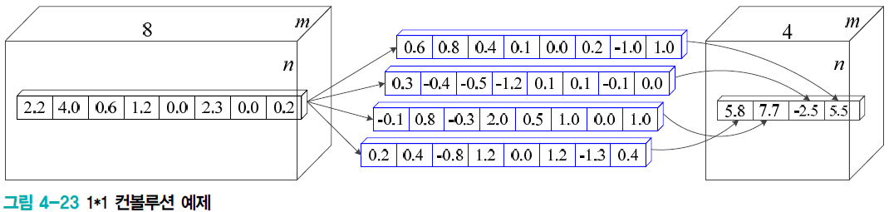
4.4.2 VGGNet
1*1 커널
차원 축소 효과
[그림 4-23]의 예)
m*n의 특징 맵 8개에 1*1 커널을 4개 적용 → m*n의 특징 맵 4개가 됨
다시 말하면, 8*m*n 텐서에 8*1*1 커널을 4개 적용하여 4*m*n 텐서를 출력하는 셈
ReLU와 같은 비선형 활성함수를 적용하면 특징 맵의 분별력 증가
『네트워크 속의 네트워크(NIN)』에서 유래 [Lin2014]
VGGNet은 적용 실험을 하였지만 최종 선택하지는 않음 (GoogLeNet이 많이 사용함)

Slide 38
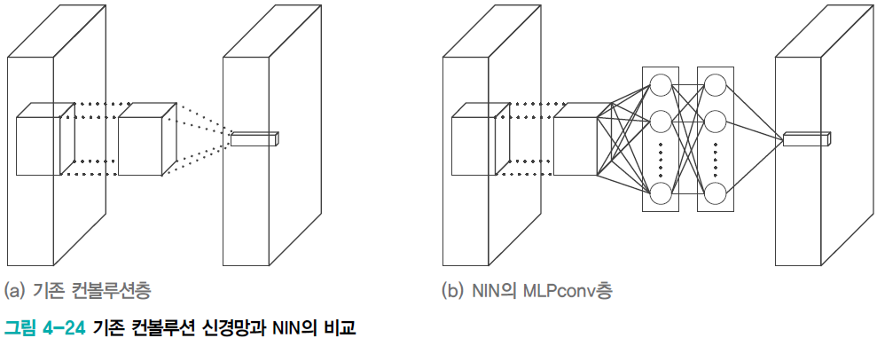
4.4.3 GoogLeNet
GoogLeNet의 핵심 아이디어인 인셉션 모듈
NIN의 구조를 수정한 것
NIN 구조
MLPconv층이 컨볼루션 연산을 대신함
MLPconv는 커널을 옮겨가면서 MLP의 전방 계산을 수행함
MLPconv층 (마이크로 네트워크)

Slide 39
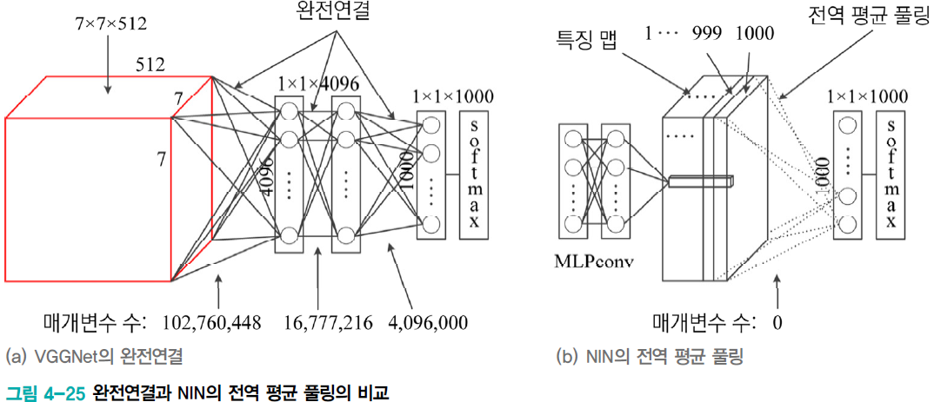
4.4.3 GoogLeNet
NIN에서 전역 풀링을 최초로 제시
NIN이 사용하는 전역 평균 풀링^{global average} ^{pooling}
[그림 4-25(a)]의 VGGNet의 완전연결층
1억2천2백만 개의 매개변수를 가짐 (VGGNet의 전체 매개변수의 85%) → 과잉적합 원인
[그림 4-25(b)]의 전역 평균 풀링
MLPconv가 부류 수만큼 특징 맵을 생성하면, 특징 맵 각각을 평균하여 출력 노드에 입력 → 이 방식으로 매개변수를 없앰
완전연결을 전역 풀링을 대체하여 매개 변수 개수를 획기적으로 줄일 수 있었음

Slide 40
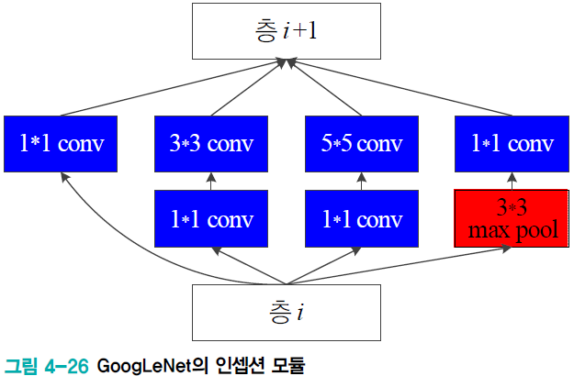
4.4.3 GoogLeNet
GoogLeNet은 NIN 아이디어를 확장한 신경망
인셉션 모듈^{inception} ^{module}
마이크로 네트워크로 MLPconv 대신 네 종류의 컨볼루션 연산 사용
1*1 컨볼루션을 사용하여 차원 축소
28x28 특징 맵 192장을 입력
64장
128장
32장
64장
64장
64장
32장
28x28 특징 맵 256장을 출력
Googlenet의 첫 번째 인셉션 모듈의
입력이 28x28x192에서 출력이 28x28x256임.

Slide 41
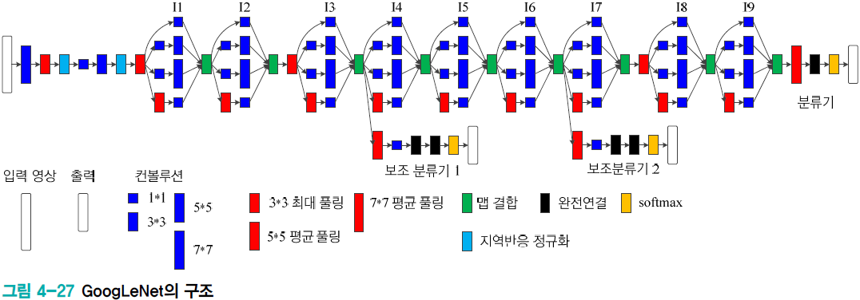
4.4.3 GoogLeNet
인셉션 모듈을 9개 결합한 GoogLeNet ([그림 4-27])
매개변수가 있는 층 22개, 없는 층 5개로 총 27개 층
완전열결층은 1개에 불과
1백만 개의 매개변수를 가지며, VGGNet의 완전연결에 비하면 1%에 불과

Slide 42
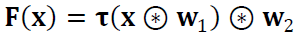
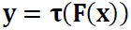
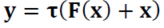
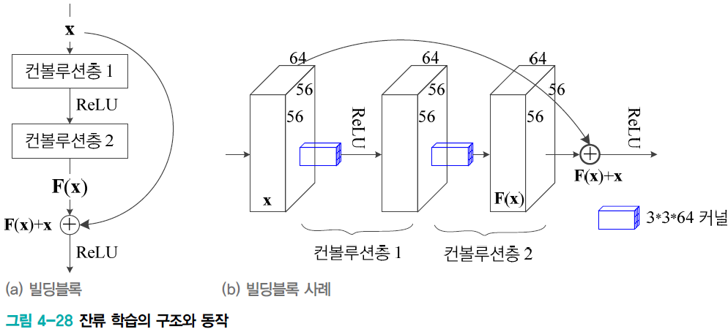
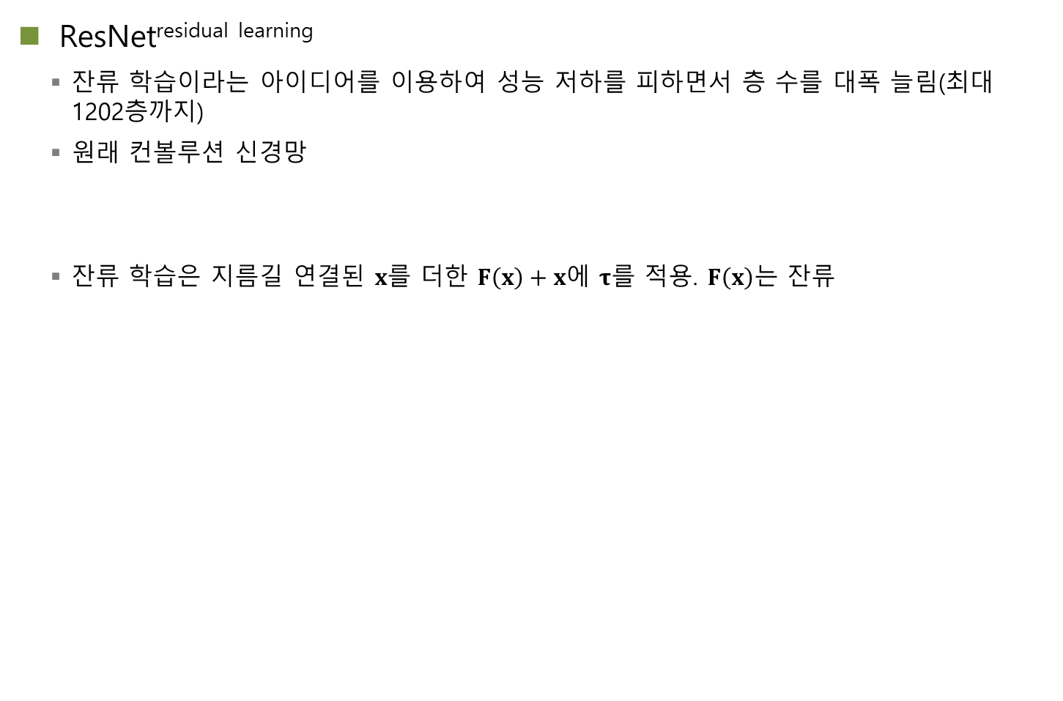
4.4.4 ResNet
ResNet^{residual} ^{learning}
잔류 학습이라는 아이디어를 이용하여 성능 저하를 피하면서 층 수를 대폭 늘림(최대 1202층까지)
원래 컨볼루션 신경망
잔류 학습은 지름길 연결된 $x$를 더한 $F\left(x\right)+x$에 $τ$를 적용. $F\left(x\right)$는 잔류
옆과 같이 추가적인 line을 형성해도 매개 변수 개수는 동일하다

Slide 43
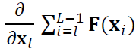
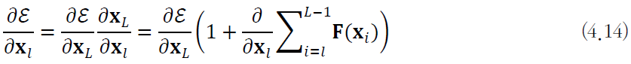
4.4.4 ResNet
지름길 연결을 두는 이유는?
그레이디언트 소멸 문제 해결
식 (4.14)의 그레이디언트 식에서 이 -1이 될 가능성이 거의 없음

Slide 44
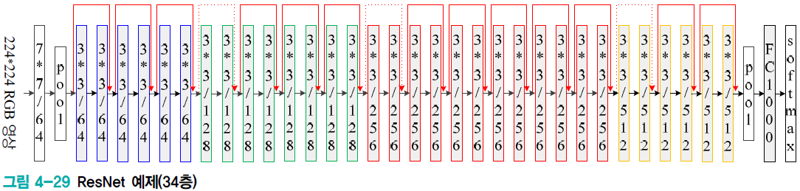
4.4.4 ResNet
34층짜리 ResNet 예시
VGGNet과 같은 점
3*3 커널 사용
VGGNet과 다른 점
잔류 학습 사용
전역 평균 풀링 사용(FC층 3개 대체)
배치 정규화 적용(드롭아웃 적용 불필요) → 배치 정규화는 5.2.6절
실선은 입력과 출력 특징 맵의 크기가 같은 곳이고, 점선은 특징 맵 수가 달라 1*1 컨볼루션으로 같게 맞춘 곳이다.
Veit2016은 ResNet의 우월한 성능은 깊이가 아니라 앙상블 효과 때문이라는 다른 해석을 제시함.

Slide 45
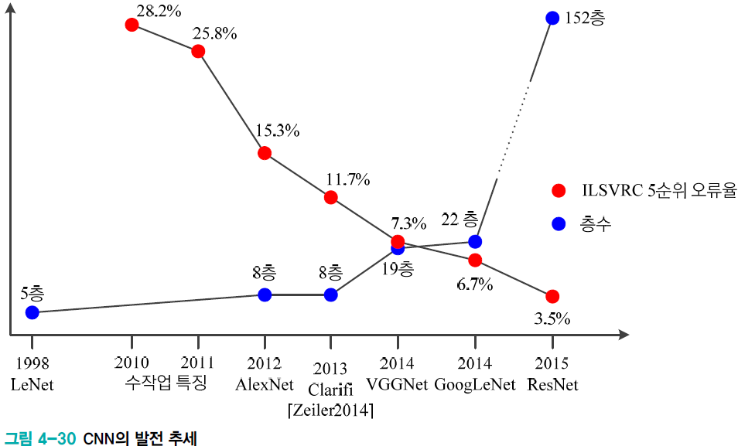
4.4.4 ResNet
ILSVRC 대회 성적
2012년 AlexNet의 15.3% 오류율은 당시로서 경이로운 성능
2015년에 ResNet은 3.5% 오류율 달성

Slide 46
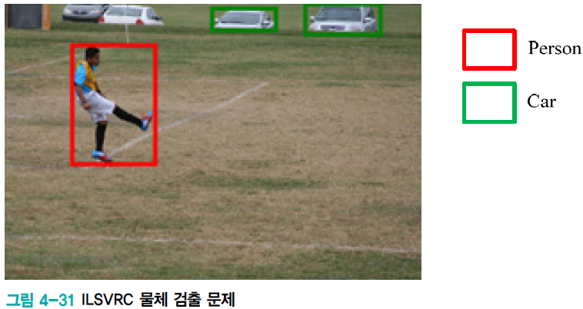
4.4.4 ResNet
ILSVRC 대회
분류 문제는 성능 포화 (사람 성능에 필적함)
물체 검출 문제에 집중함

Slide 47

4.5 생성 모델
4.5.1 생성 모델이란?
4.5.2 GAN

Slide 48

4.5.1 생성 모델이란?
분별 모델과 생성 모델의 비교
생성 모델은 비지도 학습으로
사람의 학습에 보다 가깝다고 평가된다.

Slide 49




4.5.1 생성 모델이란?
생성 모델이 추정하는 확률 분포

Slide 50


4.5.1 생성 모델이란?
분별 모델이 추정하는 확률 분포

Slide 51


4.5.1 생성 모델이란?
실제 상황에서 생성 모델
자연계에 내재한 데이터 발생 분포^{data generating distribution} $P_{data}(x)$ → 알아낼 수 없음
$P_{data}(x)$를 모방하는 모델의 확률 분포 $P_{model}(x;Θ)$
$P_{model}(x;Θ)$를 명시적으로 추정하는 것도 불가능
현대 기계 학습은 주로 딥러닝 모델을 사용하여 확률 분포를 암시적으로 표현
GAN(generative adversarial network), VAE(variational autoencoder), RNN(8장), RBM(10장)
확률이 높은 곳에서 발생한 자연 영상 세 개와 확률이 아주 낮은 곳에서 발생한 잡음 영상 한 개를 보여주고 있다
암시적으로 우회해서 표현한다.

Slide 52

4.5.2 GAN(generative adversarial network)
GAN의 우월한 성능
사람을 상대로 진짜와 가짜 구별하는 실험에서, MNIST 52.4%, CIFAR-10 78.7% (50%이면 완벽히 속임)

Slide 53

4.5.2 GAN
GAN의 아이디어
생성기 G와 분별기 D의 대립 구도
G는 가짜 샘플 생성(위조지폐범)
D는 가짜와 진짜를 구별(경찰)
GAN의 목표는 위조지폐범의 승리(G가 만들어내는 샘플을 D가 구별하지 못하는 수준까지 학습)

Slide 54


4.5.2 GAN
최초 GAN[Goodfellow2014]
G와 D를 DMLP로 구현
G는 $f_{G}(z;Θ_{G})$, D는 $f_{D}(z;Θ_{D})$로 표기 ($Θ_{G}$와 $Θ_{D}$는 매개변수)
$f_{G}$는 난수 발생기로 만든 벡터 z를 입력으로 받아 가짜 영상을 출력
$f_{D}$는 영상을 입력으로 받아 진짜(1) 또는 가짜(0)를 출력

Slide 55



4.5.2 GAN
GAN의 목적함수
목적함수 $J_{D}$와 $J_{G}$로 (MSE 대신) 로그우도(5.1절)를 사용
분별기 D의 목적함수 $J_{D}$
동작 예시1) $x^{real}$에 대해 0.999, $x^{fake}$에 대해 0.001 출력하면 $J_{D}=\log{0.999+\log\left(1−0.001\right)≈0}$이 되어 최곳값에 가까움
동작 예시2) $x^{real}$에 대해 0.001, $x^{fake}$에 대해 0.999 출력하면 $J_{D}=\log{0.001+\log\left(1−0.999\right)=−6}$이 되어 낮은 값
생성기 G의 목적함수 $J_{G}$
분별기 입장에서는 생성된 이미지를 가짜(0)라고 인식을 할 수 있도록 학습된다
생성기 입장에서는 분별기가 진짜(1)라고 분별하게끔 이미지 생성을 최대한 잘하도록 해야 한다.

Slide 56

4.5.2 GAN
GAN의 학습

Slide 57


4.5.2 GAN
개선된 GAN
[Salimans2016]
특징 매칭, 가상 배치 정규화, 미니배치 분별 등 기법 적용
[그림 4-33]은 생성된 샘플 예시
$P(x)$ 대신 $P\left(x,y\right)$를 추정하여 레이블이 있는 샘플을 생성 → 준지도 학습에 활용 (7.3.2절)
DCGAN^{deep convolutional GAN}
DMLP 대신 CNN을 사용
4.4절의 CNN과 데이터 흐름이 반대. 즉 벡터를 입력 받아 3*64*64 영상을 출력
일반적인 CNN과 달리 데이터 흐름이 반대인데,
DCGAN은 생성 모델이고, 일반적인 CNN은 분별 모델이기 때문이다.

Slide 58

4.6 딥러닝은 왜 강력한가?
전체 과정을 동시에 최적화
고전적인 방법에서는
[그림 4-37]처럼 분할, 특징 추출, 분류를 따로 구현한 다음 이어 붙임
사람의 직관에 따르므로 성능 한계. 인식 대상이 달라지면 새로 설계해야 함
딥러닝은 전체 과정을 동시에 최적화 (통째 학습이라 부름)
여러 단계들을 이어 붙이면, 에러 크기는 단계를 지날수록 증폭된다.
딥러닝이 최적화

Slide 59


4.6 딥러닝은 왜 강력한가?
깊이의 중요성
점선은 20개 노드를 가진 은닉층 하나 짜리 신경망
실선은 각각 10개 노드를 가진 은닉층 두 개 짜리 신경망 → 더 정교한 분할
은닉층 각각이 적은 개수의 노드를 사용하더라도 층의 개수를 늘리는 것이 더 유리하다는 것을 실험적으로 보여주는 사례이다.
분산처리 효과
후반부 층의 좁은 구역의 정보는 전반부 층의 넓의 구역의 정보를 포함 (분산처리 효과)
즉, 신경망의 깊이는 분산처리 효과를 제공. 또한, 계산 효율 측면에서도 유리. (7x7마스크를 한 단계 적용하는 것보다는 3x3 마스크를 3단계에 적용하면 3*9=27번의 곱셈만 수행하면 된다.

Slide 60

4.6 딥러닝은 왜 강력한가?
계층적 특징
[그림 4-40]은 ImageNet으로 학습한 특징 맵 → 계층 구조
깊은 신경망에서는 층의 역할이 잘 구분됨
반면 얕은 신경망은 하나 또는 두 개의 은닉층이 여러 형태의 특징을 모두 담당
깊은 신경망에서는 각 층이 자신의 위치에 따라 앞 층의 특징을 결합하는 역할만을 수행하면 된다.
자신이 추출한 특징은 바로 오른쪽 층이 알아서 가져다 쓴다. 즉, 각각의 층은 모듈화되어 있고 전문화되어 있다.
반면, 얕은 신경망은 여러 가지 형태의 특징을 하나의 층이 책임지고 추출해야 한다 (어려움)

